Slide 1
Tabular Playground Series
– Dec 2021
권도근
-담당: 프로젝트개요,모델,결론
김태용
-담당: 환경설정 및워크플로우 , 데이터 전처리
ⓒSaebyeol Yu. Saebyeol’s PowerPoint

Slide 2

목차
A table of contents.
01
프로젝트의 개요 및 목적
02
환경설정 및 워크플로우
03
데이터 수집 및 전처리
04
모델
05
프로젝트 결론

Slide 3
Part 1.
프로젝트의 개요 및 목적

Slide 4

Part 1,
캐글대회 소개

Slide 5
Part 1,
프로젝트 개요
001
>>
데이터 불러오기
002
>>
EDA & 데이터 전처리
003
>>
LightGBM , XGBOOST , Tensor Flow
모델 구축

Slide 6

Part 1,
데이터 셋 설명
콜로라도 북부
주르벨트 국유림 단위
넓이: 30m*30m
Data
종속변수: Cover_Type(구성목)
가문비/전나무
로지폴 소나무
폰데로사 소나무
미루나무/버드나무
사시나무
미송
Krummholz
Elevation: 고도(m) Aspect: 경사 방위면(degree) Slope: 경사도(degree)
Horizontal_Distance_To_Hydrology: 지표수까지의 수평 거리(m)
Vertical_Distance_To_Hydrology: 지표수까지의 수직 거리(m)
Horizontal_Distance_To_Roadways: 도로까지의 수평 거리(m)
Hillshade_9am: 하지 오전 9시 음영도(0 to 255 index)
Hillshade_Noon: 하지 정오 음영도(0 to 255 index)
Hillshade_3pm: 하지 오후 3시 음영도(0 to 255 index)
Horizontal_Distance_To_Fire_Points: 산불 점화 지점까지의 수평 거리(m)
Wilderness_Area: 야생 지역(1~4, 0 또는 1 data)
1. Rawah 2. Neota 3. Comanche Peak 4. Cache la Poudr Soil_Type: 토양 유형(1~40, 0 또는 1 data)

Slide 7
Part 2.
환경설정 및 워크플로우
ⓒSaebyeol Yu. Saebyeol’s PowerPoint

Slide 8
Part 1,
환경설정 및 워크플로우
프로젝트 주요 라이브러리 버전
라이브러리 | 버전 | 라이브러리 | 버전
Python | 3.7.12 | Xgboost | 1.5.1
Numpy | 1.19.5 | Catboost | 1.0.3
Pandas | 1.3.4 | Lightgbm | 3.3.1
Plotly | 5.4.0 | Tenserflow | 2.6.2
Sklearn | 0.0
Scipy | 1.7.2

Slide 9

Part 1,
환경설정 및 워크플로우

Slide 10
Part 1,
환경설정 및 워크플로우
순서도
Train과 Test데이터로 분리
Target과 Features 데이터분리
EDA
모델링
XGBOOST
데이터
훈련
Features
EDA
LightGBM
테스트
Target
Tansor Flow

Slide 11
Part 3.
데이터 수집 및 전처리

Slide 12
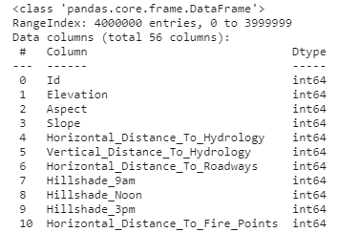
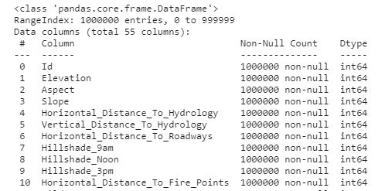
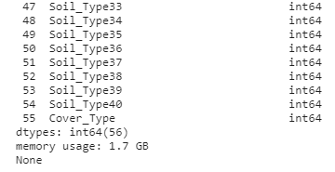
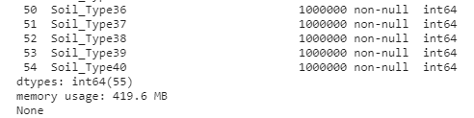
Part 1,
데이터 불러오기
Train Data
Test Data

Slide 13
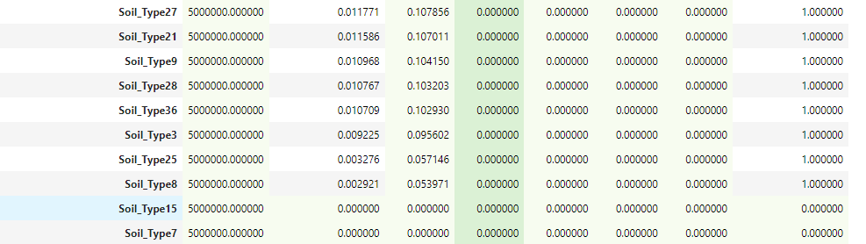
Part 1,
데이터 수집 및 전처리
Total Data
(Train + Test)
Soil_Type(토양 유형): 해당하는 토양 유형일 경우 1의 값이 입력된 columns
- 15, 7: 측정 data가 존재하지 않아 해당 column 제거
- 3, 8, 25: 측정 data가 전체의 1% 미만인 column 제거

Slide 14
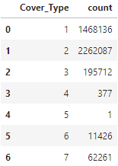
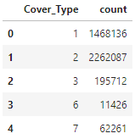
Part 1,
데이터 수집 및 전처리
Train Data
Cover_Type: 30 x 30 (m²) 을 구성하는 주요 나무
Type 4: 미루나무/버드나무
7개 Type 중 Train 전체 data(400000개)의 0.1% 미만을 차지한다.
Type 5: 사시나무
단 1개의 Raw만 포함된 Type으로 학습하기 적절하지 않다고 판단.

Slide 15
Part 4.
모델링

Slide 16
Part 1,
모델 알고리즘 소개
머신러닝을 위한 신경망을 쉽게 빌드할 수 있도록 설계
텐서플로우(TensorFlow)는 기계 학습과 딥러닝을 위해 구글에서 만든 오픈소스 라이브러리
XGBOOST
LightGBM
Tensor Flow
LightGBM은 리프 중심 트리 분할 방식
LightGBM의 리프 중심 트리 분할은 트리의 균형을 맞추지 않고 최대 손실 값을 가지는 리프 노트를 지속적으로 분할
균형 트리의 분할 방식보다 예측 오류 손실을 최소화 가능
트리 기반의 앙상블 학습
캐글 경연에서 상위 데이터에서 xgboost사용
GBmd에 기반하지만 느린 수행시간 및 과적합 규제 부재 문제 보완

Slide 17
Part 1,
XGBOOST vs LightGBM
XGBOOST와 LightGBM은 부스팅 기법 앙상블 알고리즘과 관련
앙상블이란?
여러 개의 결정 트리(Decision Tree)를 결합하는 것으로, 하나의 결정 트리보다 알고리즘 성능을 더 높임
앙상블 학습을 통해 약한 분류기(Weak Classifier) 여러 개를 결합해서 강한 분류기(Strong Classifier)를 만들 수 있음
머신러닝 앙상블은 크게 배깅(Bagging) 부스팅(Boosting)으로 구분

Slide 18
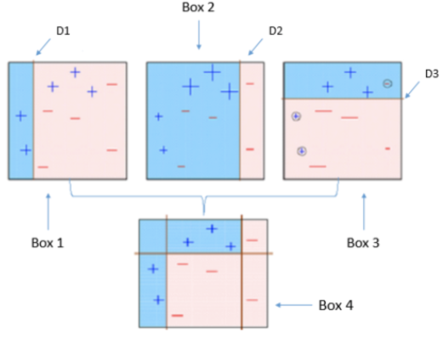
Part 1,
XGBOOST vs LightGBM
XGBOOST와 LightGBM은 부스팅 기법 앙상블 알고리즘과 관련
부스팅이란?
부스팅(Boosting)은 이전 모델의 예측 결과에 따라 가중치를 활용해서 강분류기를 만드는 방법
그림은 +와 -로 구성된 데이터셋을 분류하는 문제
잘못 분류된 데이터는 가중치를 높여주고, 잘 분류된 데이터는 가중치를 낮추어 주며 데이터 크기를 조절하는 과정을 통해 다음 모델에서 해당 데이터에 더 집중해 분류되고 있다
D1, D2, D3의 classifier를 합쳐 최종 classifier를 구할 수 있다
예시

Slide 19
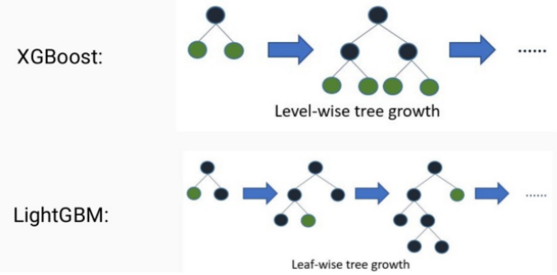
Part 1,
XGBOOST vs LightGBM
XGBOOST
이전 GBM보다 성능은 좋아졌지만 여전히 학습시간이 느림
LightGBM
LightGBM은 대용량 데이터 처리가 가능하고 메모리를 적게 사용하며 빠름
LGBM은 리프 노드를 중심으로 트리 분할
LGBM은 균형은 상관없이 loss를 가장 줄일 수 있는 쪽으로 리프 노드를 지속적으로 분할

Slide 20
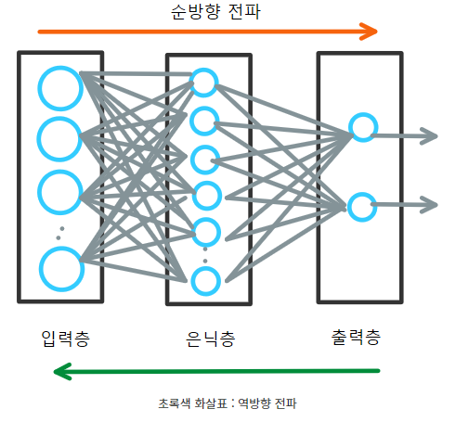
Part 1,
Tensor Flow
MLP DeepLearning
여러층의 퍼셉트론으로 적어도 1개 이상의 은닉층(hidden layer) 보유
일반적으로 지도학습
역전파 알고리즘(Backpropagation)으로 학습 - 다층 퍼셉트론 문제 해결위한 알고리즘
경사하강법으로 에러를 최소화
복잡한 데이터의 분류가 가능

Slide 21
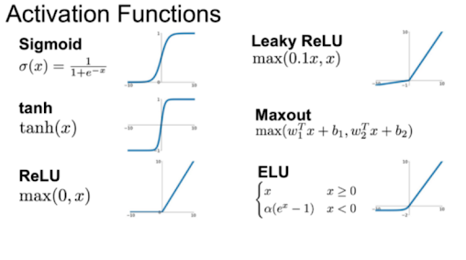
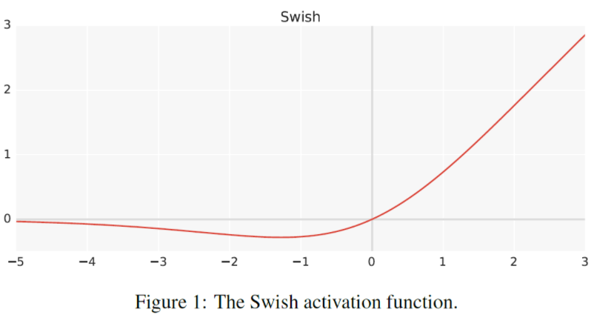
Part 1,
Tensor Flow
Swish 함수
활성화 함수(Activation Function)는 입력을 받아 활성, 비활성을 결정하는데 사용되는 함수
기존 활성화 함수
Swish 함수
Swish 는 매우 깊은 신경망에서 ReLU 보다 높은 정확도를 달성
또한 모든 배치 크기에 대해 Swish 는 ReLU 를 능가
모든 x < 0 에 대해 함수를 감소시키거나 증가시키지 않는다.
Mish 와 마찬가지로 bounded below, unbounded above 특징을 가진다.

Slide 22
Part 1,
모델 평가
실험 | Model | 실험내용 | 근거 | 점수
실험 1 | lightGBM | defualt |  | 0.94071
실험 2 | lightGBM | FEATURES['mean', 'std', 'min', 'max'] 사용하지않음 | 단순히 모든 컬럼에서 평균,중간,최소,최대값을 가져오는 columns 이기 때문에 ML 상에서 중요하지 않음 | 0.94345
실험 3 | lightGBM | total DF에서 적은 점유율(1% 이하)을 보이는 Soild_Type 제거 | 임의로 뽑아낸 값이기 때문에 train과 test를 모두 고려 | 0.94545
실험 4 | lightGBM | Cover_Type == 4 를 제거 | 표본이 적어 상관관계 영향이 적을거라 판단 | 0.95069
실험 5 | CatBoost | 실험4와 동일 |  | 0.95362
실험 6 | XgBoost | 실험4와 동일 |  | 0.95246
실험 7 | Tensorflow | 실험4와 동일 |  | 0.95519
실험 8 | lightGBM | Cover_Type == 6 제거 | 1%미만의 수치 | 0.95056
실험 9 | lightGBM | 1.5% 미만인 Soil_Type 제거 | 상관관계의 기준치를 올림 | 0.94668
실험 10 | lightGBM | 0.5% 미만인 Soil_Type 제거 | 상관관계의 기준치를 내림 | 0.95035

Slide 23
Part 5.
프로젝트 결론

Slide 24

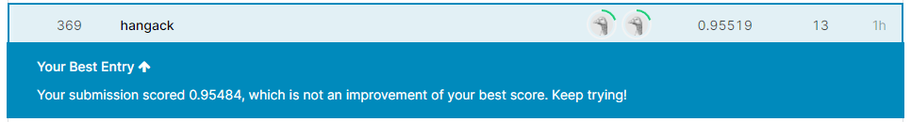
Part 1,
결론
1133개의 팀 중 0.95519점수 369등

